Slide 1
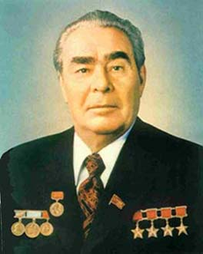
Брежнев
Леонид
Ильич
Підготувала
Учениця 11 класу
Шарудило Наталія

Slide 2



Родители Л.І. Брежнєва
Ілля Якович Брежнєв
батько
Л. І. Брежнєва
(1874 - 1930)
Наталія Денисівна Мазалова
мати
Л.І. Брежнєва
(1886 - 1975)

Slide 3
Леонід Ілліч Брежнєв
(19 декабря 1906 – 10 ноября 1982)
Перший секретар ЦК КПРС з 1964 року.
Голова Президії Верховної Ради СРСР
в 1960 - 1964 роках і з 1977 року.
Маршал Радянського Союзу (1976).
Герой Соціалістичної Праці (1961) і чотири рази
Герой Радянського Союзу (1966, 1976, 1978, 1981).
Лауреат міжнародної Ленінської премії «За
зміцнення миру між народами »(1973) і
Ленінської премії з літератури (1979).
Під ім'ям Л. І. Брежнєва опублікована трилогія:
«Мала Земля», «Відродження» та «Цілина».

Slide 4
До 1950 року:
Народився в Кам'янському Катеринославської губернії (19 грудня 1906).
У 1915 році був прийнятий в класичну гімназію, згодом трудова школа, яку закінчив у 1921 році.
З 1921 року працював на Курському маслоробному заводі. У 1923 році вступив до комсомолу.
Закінчив Курський землемірно-меліоративний технікум (1923 - 1927).

Slide 5
До 1950 року:
У 1928 році одружився.
Заступник начальника Уральського окружного земельного управління.
(1929 - 1930)
1930 - виїжджає і надходить у Московський інститут машинобудування ім. Калініна.
Член ВКП (б) з 24 жовтня 1931.
У 1935 - 1936 роках служив в армії: курсант і політрук танкової роти на Далекому Сході.

Slide 6


Сім’я Л.І.Брежнєва
Брежнєв Л.І. з жінкой
Вікторією
1935 рік
Діти Брежнєва Л.І. Галя (1929г.р.)
Юра (1933г.р.)

Slide 7
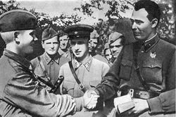
До 1950 РОКУ:
С началом Великой Отечественной войны принимает участие в мобилизации населения в Красную Армию, занимается эвакуацией промышленности, затем на политических должностях в действующей армии: заместитель начальника политуправления Южного фронта. Будучи бригадным комиссаром, при упразднении института военных комиссаров в октябре 1942 года вместо ожидаемого генеральского звания был аттестован полковником

Slide 8
До 1950 року:
С 1943 - начальником политотдела 18-й армии. Генерал-майор (1943)
С июня 1945 года начальник политуправления 4-го Украинского фронта
Участник Парада Победы 24 июня 1945 года комиссаром сводного полка 4-го Украинского фронта
С 30 августа 1946 года по ноябрь 1947 года первый секретарь Запорожского (назначен по рекомендации Н. С. Хрущёва), а после Днепропетровского (до 1950 года) обкомов партии.

Slide 9
1950 - 1964 роки
В 1950 - 1952 годах первый секретарь ЦК Компартии Молдавии
В 1953 - 1954 годах заместитель начальника Главного политического управления Советской Армии и Военно-морского флота
В 1960 году назначен председателем Президиума Верховного Совета СССР
В 1964 году участвует в организации смещения Н. С. Хрущёва, после чего возглавляет секретариат ЦК КПСС

Slide 10
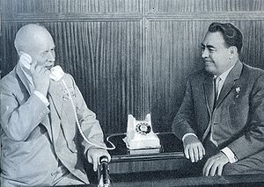
Космическая программа
Л.И. Брежнев принимал
активное участие в
космической программе. Он
выбирал место для
строительства космодрома
«Байконур» и лично давал
указания Королёву, как ему
вести работы над
запуском второго спутника
Н. С. Хрущёв и Л. И. Брежнев разговаривают по телефону с космонавтами

Slide 11

1964 - 1977 роки
Формально, в 1964 р. було
проголошено повернення до
«Ленінським принципам
колективного
керівництва ». поряд з
Брежнєвим, важливу роль в
керівництві грали
А. Н. Шелепін,
М. В. Підгорний і А. Н. Косигін.
11 січня 1973.
Мінськ. Під час зустрічі на аеродромі Президента Французької Республіки Жорж Помпіду

Slide 12

1964—1977 роки
22 січня 1969 під час урочистої зустрічі екіпажів космічних кораблів «Союз-4» і «Союз-5» на Л. І. Брежнєва було скоєно невдалий замах
У листопаді 1972 року переніс інсульт з важкими наслідками.
1972.
Офіційний візит Президента США Річарда Ніксона в СРСР. Л.И.Брежнев і Річард Ніксон серед моряків Чорноморського флоту

Slide 13
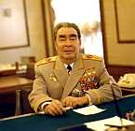
1977 - 1982 роки
У 1978 році нагороджений орденом
«Перемога», який вручався тільки в
воєнний час за видатні заслуги
в командуванні фронтом при перемогах,
забезпечили корінний перелом в
стратегічної обстановці.

Slide 14

Останні рои життя
У початку 1976 р. він переніс клінічну
смерть. Після цього він так і не зміг
фізично відновитися, і його важке
стан і нездатність керувати країною
з кожним роком ставали все більш очевидним.
Брежнєв страждав астенією (нервово
психічної слабкістю) та атеросклероз
мозкових судин. Працювати він міг лише годину-
два на добу, після чого спав, дивився телевізор
і т. д. У нього з'явилася наркотична
залежність від снодійного – нембутала.

Slide 15
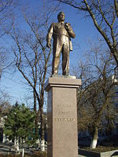
Кінець епохи Брежнєва
7 листопада 1982 відбулося
Останнім публічна поява
Брежнєв.
Помер 10 листопада 1982
року на державній дачі
«Заріччя-6» Похований на Червоній
площі в Москві у
кремлівської стіни.
Памятник Брежневу в Новороссийске

Slide 16
Цікаві факти
Перше передноворічне
телевізійне звернення від імені
керівництва в СРСР до радянського
народу вперше зробив Генеральний
секретар ЦК КПРС Леонід Брежнєв 31
грудень 1970.
Своєрідна дикція Л. І. Брежнєва
пов'язана з тим, що під час війни він був
поранений в щелепу, що особливо
позначалося з віком.

Slide 17
Цікаві факти
Брежнєв - єдиний за всю
історію існування СРСР людина,
володів п'ятьма золотими зірками
Героя: одна зірка Героя
Соціалістичної Праці і чотири
зірки Героя Радянського Союзу.
У 2005 році про Брежнєва знятий
однойменний художній
Телесеріал.

